Slide 1
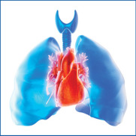

Malattie dell’apparato respiratorio
Marco Confalonieri – SC Pneumologia
Ospedale di Cattinara
Trieste
mconfalonieri@units.it
Notes:
Valutazione

Slide 2
Malattie croniche progressive che provocano dispnea: BPCO/enfisema, Asma bronchiale, ipertensione polmonare, fibrosi polmonare e pneumopatie infiltrative diffuse Malattie acute con dispnea: ARDS, embolia polmonare
Disturbi respiratori nel paziente obeso: sindrome ipoventilazione-obesità, sindrome delle apnee ostruttive nel sonno/OSAS
Trapianto polmonare (cenni)

Slide 3
Cause respiratorie di dispnea
La dispnea come sintomo principale
Acute | Croniche
Crisi asmatica Riacutizzazione di BPCO Embolia polmonare ARDS Polmonite Pneumotorace Pleurite | Asma BPCO Ipertensione polmonare Bronchiettasie Cancro polmonare Fibrosi cistica Pneumopatie occupazionali Pneumopatie infiltrative diffuse
National Respiratory Training Centre (2002)

Slide 4
Cause cardiache di dispnea
La dispnea come sintomo principale
Acute | Croniche
Angina pectoris (coronaropatia) Infarto miocardico acuto Insufficienza ventricolare sinistra Scompenso cardiaco destro Aritmia cardiaca | Valvulopatia cardiaca Scompenso cardiaco cronico Aritmia cardiaca
National Respiratory Training Centre (2002)

Slide 5
Psicosomatiche/ambientali/funzionali
La dispnea come sintomo principale
Acute | Croniche
Attacchi di panico Esposizione a fumi Inalazione sostanze tossiche OSAS (risvegli notturni) | Iperventilazione cronica Obesità (sindrome ipoventilazione-obesità)
National Respiratory Training Centre (2002)

Slide 6
Altre cause di dispnea
La dispnea come sintomo principale
Acute | Croniche
Chetoacidosi diabetica | Anemia Ipertiroidismo Malattie varie terminali (End stage)
National Respiratory Training Centre (2002)

Slide 7

Definizione di BPCO
La broncopneumopatia cronica ostruttiva (BPCO) è una malattia comune, prevenibile (quando secondaria a fumo di sigaretta) e trattabile. Insorge in età medio-avanzata, nella maggioranza dei casi in fumatori. La BPCO è caratterizzata da sintomi respiratori persistenti (tosse, espettorazione, dispnea) e limitazione al flusso aereo espiratorio che è dovuto a patologia delle vie aeree e del parenchima alveolare che di solito è causato da esposizione a sostanze nocive inalate (fumo di sigaretta in primis).
Dal punto di vista funzionale, la BPCO è caratterizzata da deficit ventilatorio ostruttivo non reversibile (o solo parzialmente reversibile) causato da rimodellamento progressivo della struttura dei bronchi e del polmone.
L’enfisema polmonare è presente in varia misura nella BPCO e ne caratterizza la progressione di malattia insieme con le riacutizzazioni.
© 2019 Global Initiative for Chronic Obstructive Lung Disease

Slide 8
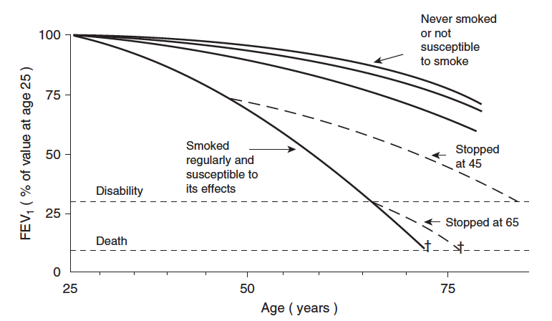
Il declino della funzione ventilatoria è accelerato dal fumo, ma migliora smettendo di fumare

Slide 9
Meccanismi di sviluppo della ostruzione bronchiale nella BPCO
Malattia delle piccole vie aeree
Infiammazione
Fibrosi delle pareti
Tappi intraluminali
Aumento delle resistenze
Distruzione del parenchima polmonare
Perdita di attacchi alveolari e bronchioli respiratori
Riduzione della forza di retrazione elastica
Limitazione al flusso aereo
OSTRUZIONE BRONCHIALE
Notes:
9

Slide 10
BPCO Aspetti generali
Punti Chiave generali:
Oltre alle esposizioni nocive, vi sono fattori legati al singolo individuo che predispongono allo sviluppo di BPCO. Questi comprendono anomalie genetiche (deficit 𝞪1-antitripsina, e mutazioni multiple o SNP - polimorfismi nucleotidici), sviluppo anomalie dello sviluppo (nascite premature) e invecchiamento precoce.
La BPCO nella sua progressione negli anni può essere caratterizzata da episodi ripetuti di peggioramento dei sintomi (dispnea, tosse, espettorazione), chiamati riacutizzazioni.
Nella maggior parte dei pazienti, specie se anziani, la BPCO è associata ad alter malattie croniche concomitanti che contribuiscono alla sua morbilità e mortalità.
© 2019 Global Initiative for Chronic Obstructive Lung Disease

Slide 11
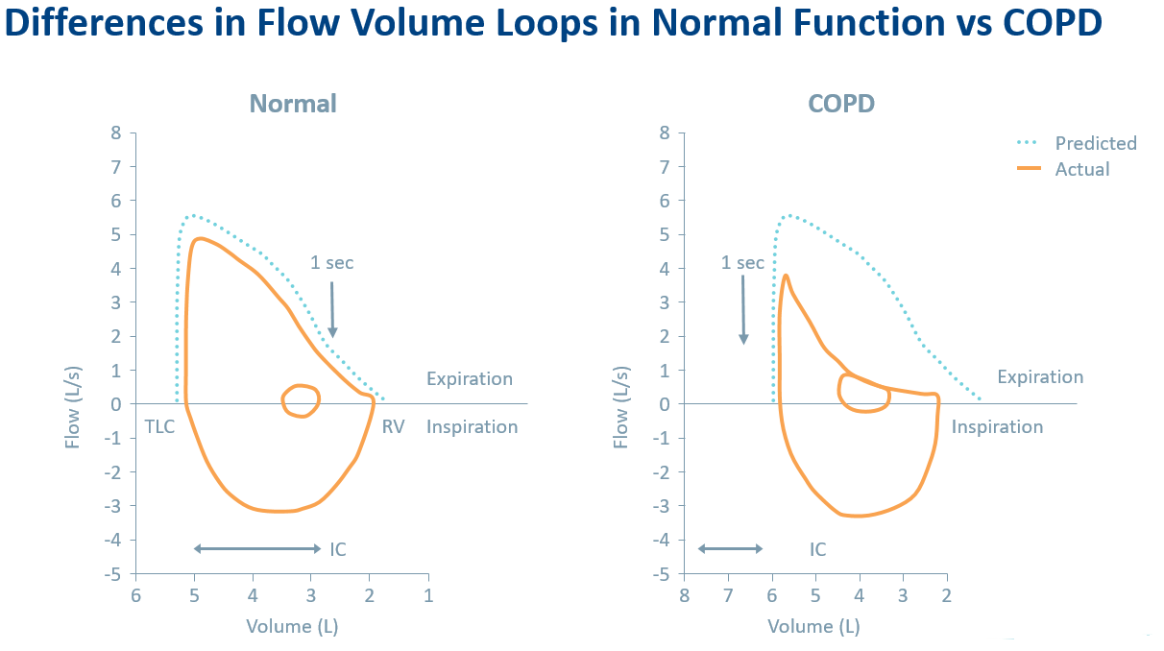
Spirometria (curva flusso-volume) normale e nella BPCO

Slide 12
Aspetti epidemiologici
Prevalenza di BPCO
La prevalenza di BPCO nella popolazione generale è attorno a 7-8%, mentre in coloro che hanno più di 40-50 anni diventa l’11-14%
La BPCO è più frequente nei fumatori ed ex-fumatori rispetto a coloro che non hanno mai fumato (80% vs 20%)
Quasi tutti I pazienti, indipendentemente dalla gravità di malattia, hanno un età ≥ 40 anni
E’ più frequente negli uomini che nelle donne (dove peraltro la frequenza di malattia è in aumento)
© 2017 Global Initiative for Chronic Obstructive Lung Disease

Slide 13
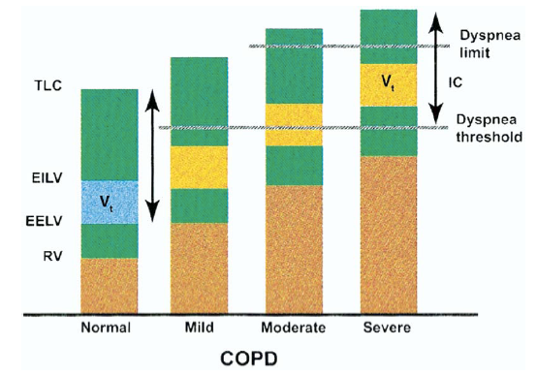

Slide 14
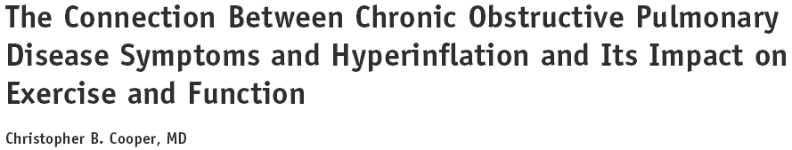
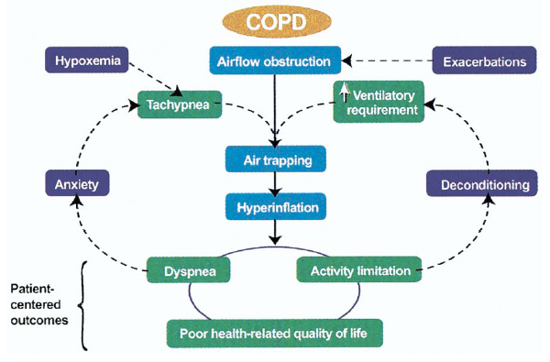

Slide 15
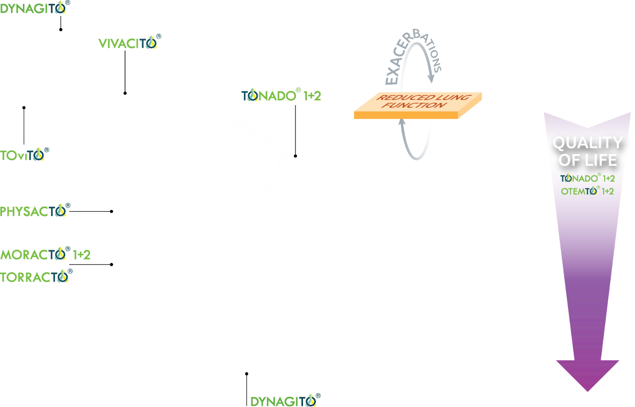


La progressione della BPCO può condurre a una spirale in discesa verso maggior disabilità, riduzione della qualità di vita e riacutizzazioni fino al decesso per insufficienza respiratoria o complicanze.
Dispnea
Riduzione attività
Decondizionamento
Riduzione attività
Disabilità
Mortalità
Reardon JZ, et al. Am J Med 2006; 119: S32–S37.

Slide 16
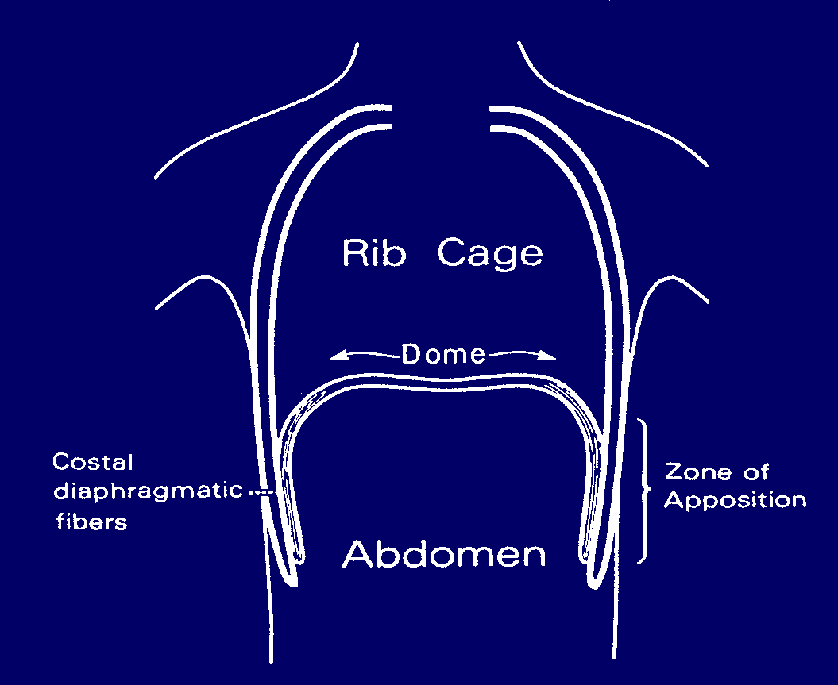

Slide 17
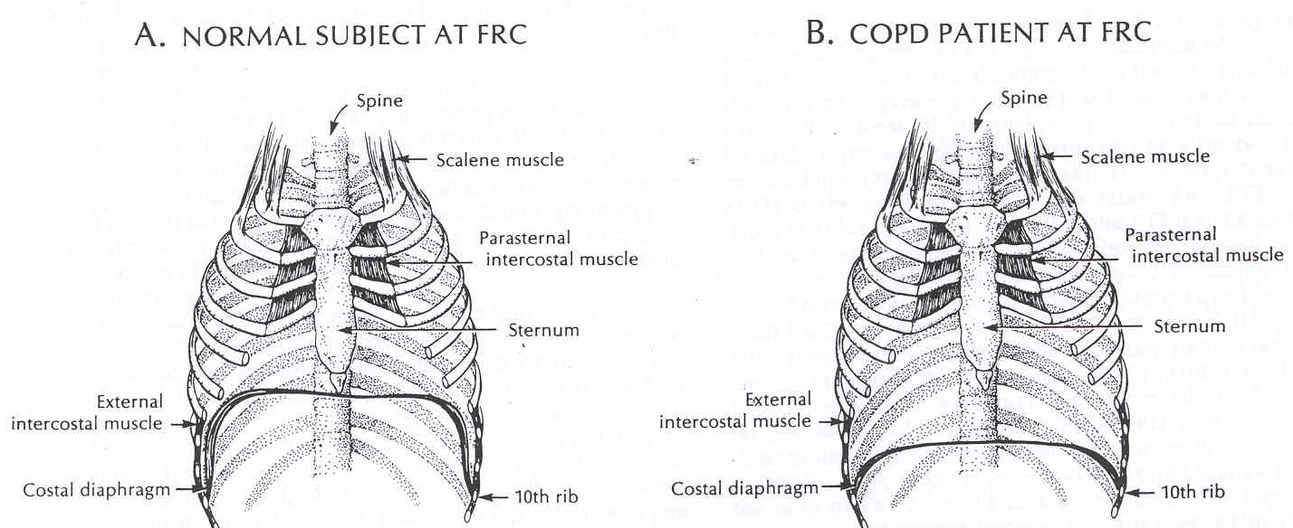
Nella BPCO per l’intrappolamento aereo cronico (iperinflazione polmonare) si ha progressivo appianamento delle cupole diaframmatiche

Slide 18
La dispnea si può misurare tramite scale che presentano diversi punteggi scelti secondo il tipo di sensazione che meglio descrive la propria sensazione di difficoltà respiratoria.
Per esempio, la scala MRC descrive 5 livelli di dispnea:
“mi manca il respire solo con un esercizio fisico molto intenso.”
“Provo fatica a respirare quando corro sul piano o cammino in salita.”
“Cammino più lentamente sul piano rispetto alle persone della mia età ovvero devo fermarmi per respirare se non cammino alla mia velocità usuale”.
“Mi fermo per respirare dopo aver camminato sul piano 100 metri o dopo pochi minuti.”
“Mi manca troppo il fiato per uscire di casa ovvero “faccio fatica a respirare quando mi devo vestire.”

Slide 19
BPCO: volumi polmonari alterati
TLC
IC
TLC
Volume
IRV
IC
V_{T}
FRC/EELV
ERV
FRC/EELV
Iperinflazione
polmonare
RV
*FRC=TGV
Normale
BPCO
Notes:
This slide shows a comparison of lung volumes in healthy individuals and patients with COPD.
In COPD, residual volume (RV) is increased, and inspiratory capacity (IC) is decreased as a result of air trapping and hyperinflation.
Lung capacities
TLC; total lung capacity – volume of the lungs when fully inflated.
IC; inspiratory capacity – maximum volume that can be inspired after a normal expiration.
FRC; functional residual capacity/TGV; thoracic gas volume/EELV; end-expiratory lung volume – volume of air left in the lungs after a normal expiration.
Lung volumes
IRV; inspiratory reserve volume.
V_{T}; tidal volume – volume of air entering or leaving the lungs during a single breath.
ERV; expiratory reserve volume – volume of air which can be expired after a normal expiration.
RV; residual volume – volume of air remaining in the lungs after a maximal expiration.

Slide 20
Asma bronchiale:
L’asma è una malattia infiammatoria cronica
delle vie aeree caratterizzata da:
Episodi ricorrenti di dispnea, respiro sibilante, tosse e senso di costrizione toracica
Ostruzione bronchiale (di solito reversibile
spontaneamente o dopo trattamento farmacologico)
Iperreattività bronchiale
Infiltrazione di cellule infiammatorie, rilascio di mediatori e rimodellamento strutturale vie aeree

Slide 21
Asma bronchiale: definizione
L’asma è una malattia infiammatoria cronica
delle vie aeree caratterizzata da:
Episodi ricorrenti di dispnea, respiro sibilante, tosse
e senso di costrizione toracica
Ostruzione bronchiale (di solito reversibile
spontaneamente o dopo trattamento farmacologico)
Iperreattività bronchiale
Infiltrazione di cellule infiammatorie, rilascio di mediatori
e rimodellamento strutturale delle vie aeree

Slide 22
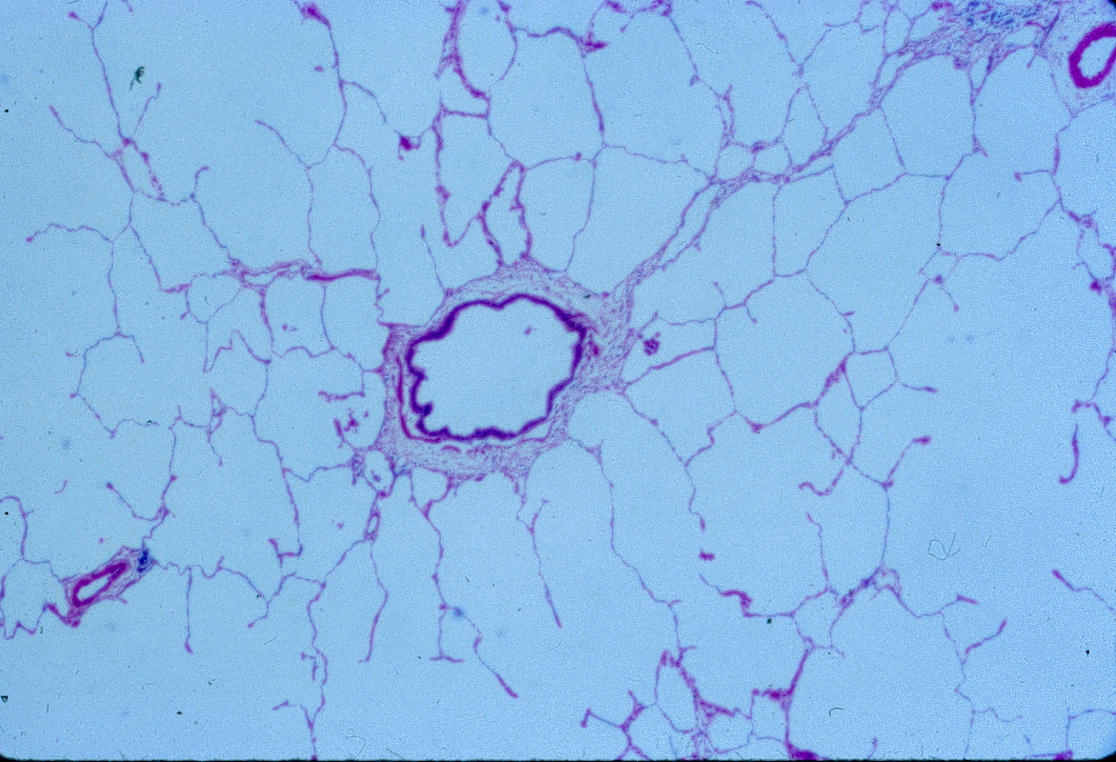
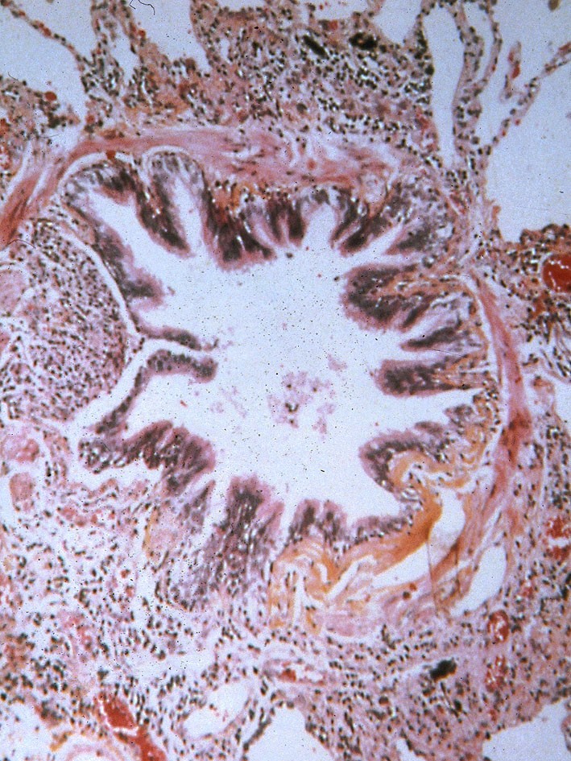
BPCO
ASMA BRONCHIALE

Slide 23
ASMA: Fattori di rischio
Fattori Individuali | Fattori Ambientali
Predisposizione genetica | Allergeni
Atopia | Allergeni professionali
Ipereattività bronchiale | Fumo di tabacco
Obesità | Inquinamento atmosferico e condizioni climatiche
Genere | Infezione delle vie aeree
Etnia | Abitudini alimentari
Età | Farmaci
 | Fattori socio-economici e stili di vita
 | Stress e fattori psico-sociali

Slide 24
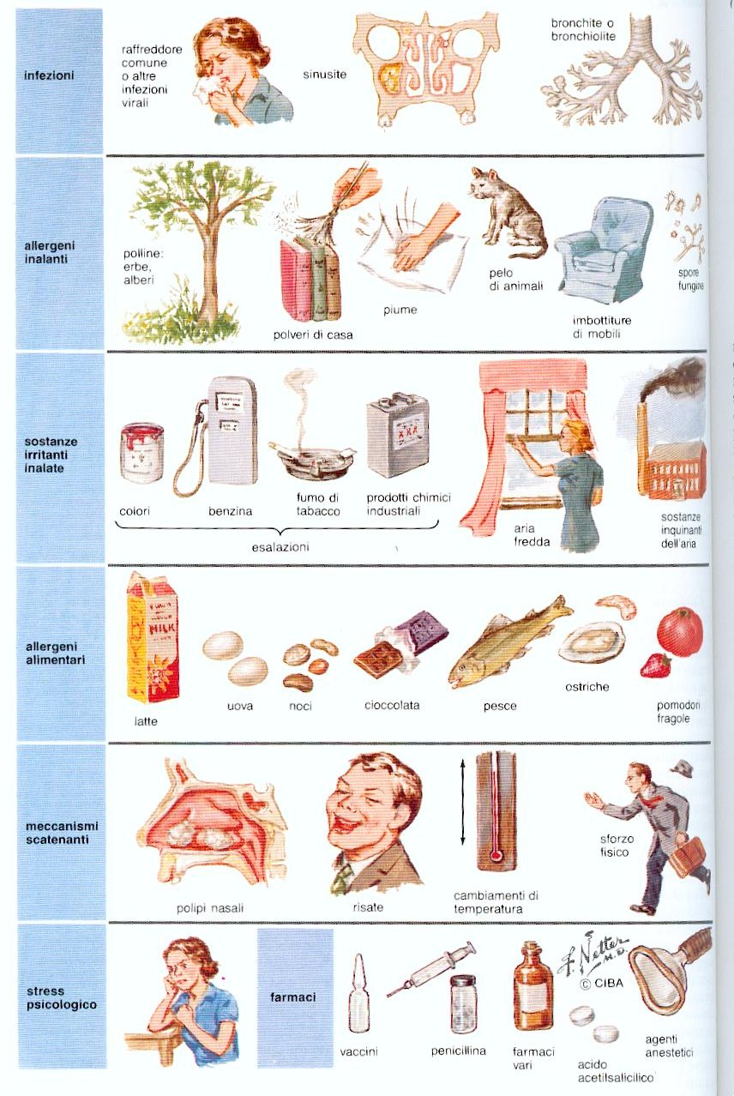
Fattori che possono scatenare una crisi asmatica

Slide 25
Fattori individuali di rischio per l’insorgenza dell’asma (I)
Fattori genetici
  Molti polimorfismi genetici si sono dimostrati associati alla comparsa dell’asma, ma nessuno di questi, da solo o in combinazione, è capace di predire la comparsa della malattia
Atopia
  per l’asma ad insorgenza precoce (prima dei 12 anni)
  Per alcuni tipi di asma professionale
Età e genere: L’asma è più frequente nei maschi in età pediatrica, e nelle femmine in età adulta
Obesità
  Maggior incidenza e gravità di asma tra gli obesi
  Maggior declino del VEMS tra gli obesi asmatici
Notes:
25

Slide 26
Fattori di rischio che portano all’insorgenza di asma: allergeni
Allergeni domestici
comuni:
acari e animali a pelo (cane e gatto)
meno comuni:
animali a pelo (coniglio, animali domestici più rari)
scarafaggi
miceti
Allergeni degli ambienti esterni
piante erbacee (graminacee, urticacee, composite, ecc..)
ed arboree (oleacee, betulacee, ecc..)
altri animali (cavallo)
miceti (alternaria)

Slide 27
Fattori di rischio che portano all’insorgenza di asma: altri fattori esterni
Inquinamento atmosferico
Inquinanti gassosi
Particolato
Inquinanti di uso professionale e ambientale
Allergeni
Sostanze chimiche semplici, o altri irritanti ambientali (fumi di cucina, spray domestici, cloramine delle piscine, etc)
Fumo attivo e passivo
Il 20% degli asmatici fuma (di più tra le donne)
Il fumo aumenta il rischio di asma nei soggetti con rinite

Slide 28
Altri fattori di rischio per l’insorgenza e/o aggravamento dell’asma
Infezioni virali
nella primissima infanzia, le infezioni virali (da rinovirus e da virus respiratorio sinciziale) sono state associate con un aumentato rischio di sviluppo di asma e respiro sibilante
in particolare nelle popolazioni a rischio (familiarità per atopia), le infezioni nella prima infanzia costituiscono uno dei principali fattori di rischio per lo sviluppo di asma
Notes:
28

Slide 29
Fattori di rischio che portano all’insorgenza di asma: altri fattori
Variazioni climatiche
possono potenziare l’effetto di allergeni e/o inquinanti atmosferici, sia nell’induzione dell’asma che nello scatenamento di crisi asmatiche
variazioni del tempo possono indurre crisi asmatiche
Alimentazione e Farmaci
associazione tra alcuni tipi di alimentazione comuni nella società occidentale e maggior frequenza di atopia e/o asma
utilizzo di antibiotici e antipiretici in età infantile associato ad aumento del rischio di asma e atopia
la terapia ormonale sostitutiva aumenta il rischio di asma in donne in età perimenopausale
presente associazione tra asma e deficit di vitamina D
Notes:
29

Slide 30
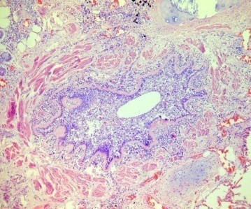
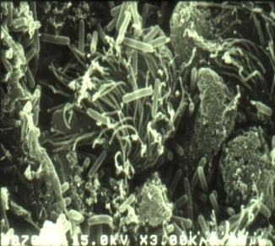
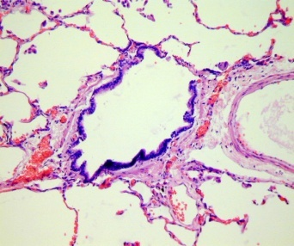
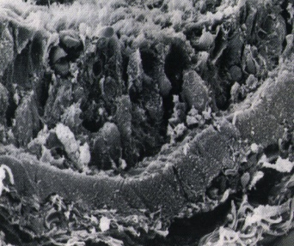
Asma: dalla fisiopatologia alla clinica
Piccole
e grandi vie aeree
Infiammazione
Rimodellamento
Sintomi

Slide 31
Diagnosi di asma
Anamnesi ed insieme dei sintomi
Esame obiettivo
Prove di funzionalità respiratoria
  Spirometria
  Test di reversibilità
  Test di provocazione bronchiale aspecifico
Indagini per identificare i fattori di rischio e le comorbilità
Altre indagini per la fenotipizzazione
Notes:
Allergometriche > allergologiche o allergiche

Slide 32

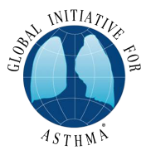

Ciclo di gestione dell’asma basato sul controllo
Diagnosi
Controllo dei sintomi e fattori di rischio
(inclusa la funzionalità respiratoria)
Tecnica inalatoria e aderenza terapeutica
Preferenze del paziente
VALUTAZIONE
RIVALUTAZIONE DELLA RISPOSTA
Sintomi
Riacutizzazioni
Effetti collaterali
Soddisfazione del paziente
AGGIUSTAMENTO TRATTAMENTO
Terapia antiasmatica
Strategie non farmacologiche
Trattamento dei fattori di rischio modificabili

Slide 33
I farmaci per il trattamento dell’asma
Farmaci per il controllo dell’asma
  Glucocorticosteroidi inalatori (ICS)
  ICS + ß₂-agonisti a lunga durata d’azione (LABA)
  Antagonisti recettoriali dei leucotrieni
  In sottogruppi
  Anticolinergici (tiotropio)
  Anti-IgE (omalizumab)
  Anti-IL5 (mepolizumab)
  Glucocorticosteroidi orali (per uso regolare)
  Cromoni
Farmaci per il sollievo dei sintomi
  ß₂-agonisti inalatori a rapida azione
  Glucocorticosteroidi sistemici (per le riacutizzazioni)
  Anticolinergici a rapida azione (gravi riacutizzazioni)

Slide 34
Adesione nella terapia antiasmatica: un ruolo significativo
L’ADESIONE DEL PAZIENTE ALLA TERAPIA ANTIASMATICA INFLUISCE SIGNIFICATIVAMENTE SUL RAGGIUNGIMENTO DI UN BUON CONTROLLO DELLA PATOLOGIA:
LA SCARSA ADERENZA ALLA TERAPIA CONTRIBUISCE AL MANCATO CONTROLLO
NEL 50% DEI PAZIENTI CON ASMA
Bradley C et al: Prescr J 1999, 39(1):4551
Notes:
In addition to receiving optimal drug treatment, the asthma patient needs the doctor to listen to his/her concerns and provide easy-to-understand advice and information
Some patients want to be involved in treatment decisions.

Slide 35
Anche nelle medicazioni al bisogno la combinaizone di cortisonici + broncodilatatori è
da preferire al solo broncodilatatore

Slide 36
Definizione di riacutizzazione
Le riacutizzazioni di asma consistono in un marcato, spesso progressivo deterioramento dei sintomi di asma e dell’ostruzione bronchiale, che compaiono nello spazio di ore o giorni, e che possono durare fino a settimane, e che in genere richiedono un cambiamento della attuale terapia
Le riacutizzazioni gravi sono definite dal ricorso all’ospedalizzazione e/o ad accesso al pronto soccorso
Le riacutizzazioni moderate richiedono l’uso di steroidi sistemici, con una durata di almeno due giorni
Le riacutizzazioni lievi sono gestite solo da incremento transitorio della usuale terapia inalatoria, anch’esse con durata di almeno 2 giorni
Notes:
36
AJRCCM 2009; 180:59-99

Slide 37
Fattori di rischio per non aderenza alla terapia farmacologica e comportamentale
Legati ai farmaci Non legati ai farmaci
Difficoltà nell’utilizzo del dispositivo inalatorio
Regime terapeutico complicato
Effetti collaterali
Diffidenza/paura dei farmaci
Rifiuto della malattia
Sfiducia nella Medicina “Tradizionale”
Non comprensione delle informazioni fornite
Mancanza di adeguate informazioni, spiegazioni, dimostrazioni pratiche
Impossibilità e/o difficoltà a sottrarsi ai fattori di rischio ambientali (lavoro, scuola, domicilio) e comportamentali (tabagismo)

Slide 38
Asma professionale
Un’origine professionale è riconoscibile in circa il 10% dei casi di asma bronchiale
La possibilità di un’origine professionale va sempre ricercata in caso di asma insorta in età adulta
La diagnosi di asma professionale si basa su un’anamnesi suggestiva e su esami strumentali
L’iter diagnostico prevede in prima istanza la dimostrazione dell’esistenza di asma, indi la dimostrazione del nesso causale fra attività lavorativa e sintomi

Slide 39
ASMA
Allergeni
BPCO
Fumo di sigaretta
Infiammazione bronchiale
Linfociti T CD4+
Eosinofili
Infiammazione bronchiale
Linfociti T CD8+
Macrofagi, neutrofili
COMPLETAMENTE
REVERSIBILE
RIDUZIONE DEL FLUSSO AEREO ESPIRATORIO
COMPLETAMENTE
IRREVERSIBILE

Slide 40
La sindrome da distress respiratorio acuto (ARDS, Acute Respiratory Distress Syndrome) è una modalità acuta e grave di reazioni polmonari ad insulti vari, diretti (polmonari) o indiretti (extrapolmonari).
È caratterizzata da un’evoluzione clinica fulminante che pone in pericolo di vita il paziente per seria compromissione del parenchima polmonare a causa di danno alveolare diffuso, accumulo di liquido negli alveoli (“edema lesionale”) e rilascio incontrollato di mediatori flogistici. I polmoni così aumentano di peso e riducono la superficie aerata. La severa alterazione degli scambi gassosi che ne consegue si accompagna ad una flogosi sistemica che può evolvere verso l’insufficienza multi organo (MOF, Multi-Organ Failure).
La recente pandemia da COVID-19 sta causando un numero impressionante di casi contemporanei di ARDS a partenza da un condizione di polmonite grave bilaterale interessante più del 50% del parenchima dei polmoni.

Slide 41
Sindrome da distress respiratorio acuto (ARDS)
^{DEFINIZIONE DI BERLINO DI ARDS}
Esordio Acuto (entro 1 settimana)
Opacità bilaterali alla TC o radiografia del torace
Insufficienza respiratoria non da scompenso cardiaco o sovraccarico idrico
^{ARDS lieve: >200 mmHg e} ≤^{PaO}₂^{/ FiO}₂ ^{300 mmHg con CPAP≥5 cmH}₂^{O}
^{ARDS moderata: >100 mmHg e} ≤^{PaO}₂^{/ FiO}₂ ^{200 mmHg con CPAP ≥5 cmH}₂^{O}
^{ARDS severa: PaO}₂^{/ FiO}₂ ≤ ^{100 mmHg con CPAP ≥ 5 cmH}₂^{O}
CPAP = Continuous Positive Airway Presssure (anche non invasiva)

Slide 42
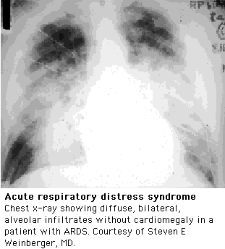
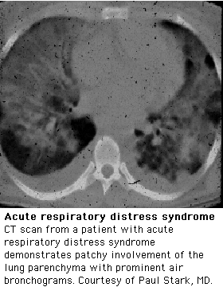
ARDS
Insufficienza respiratoria acuta tipo 1 (polmonare)

Slide 43
Obesità e respirazione
L’obesità è caratterizzata da accumulo di tessuto adiposo
Viene misurata e valutata per gravità con l’indice di massa corporea (BMI)
Il BMI si misura come rapporto tra peso (in Kg) e altezza (in metri²)
BMI >30 indica obesità
L’obesità si associa a un’aumentata incidenza di patologie cardiovascolari e metaboliche, ma altera anche la normale dinamica respiratoria per riduzione della ventilazione (deficit spirometrico di tipo restrittivo) fino a caratterizzare una vera e propria sindrome clinica e funzionale, la sindrome ipoventilazione –obesità
L’obesità può essere un fattore aggravante di malattie delle vie aeree (es. asma, BPCO)
I soggetti obesi rappresentano la maggioranza di coloro che hanno la sindrome delle apnee nel sonno

Slide 44
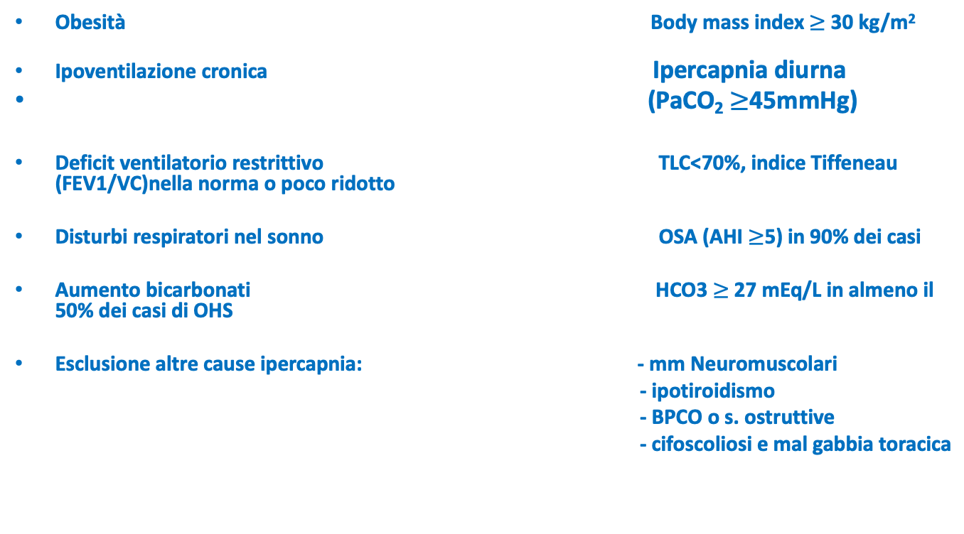
Sindrome da ipoventilazione-obesità: condizioni richieste per la diagnosi
Obesità Body mass index $≥$ 30 kg/m²
Ipoventilazione cronica Ipercapnia diurna
(PaCO₂ $≥$45mmHg)
Deficit ventilatorio restrittivo TLC<70%, indice Tiffeneau (FEV1/VC)nella norma o poco ridotto
Disturbi respiratori nel sonno OSA (AHI $≥$5) in 90% dei casi
Aumento bicarbonati HCO3 $≥$ 27 mEq/L in almeno il 50% dei casi di OHS
Esclusione altre cause ipercapnia: - mm Neuromuscolari
- ipotiroidismo
- BPCO o s. ostruttive
- cifoscoliosi e mal gabbia toracica

Slide 45
OHS (sindrome ipoventilazione-obesità) Due modalità di presentazione clinica
Insufficienza respiratoria acuta su cronica (insufficienza ventilatoria acuta)
Problemi respiratori nel sonno (overlap OSAS)
Spesso i problem respiratori da OHS possono essere misconosciuti e non diagnosticati (6-10% dei gravi obesi)

Slide 46
Meccanismi fisiopatologici- obesità
Effetto della obesità sulla gabbia toracica
  Riduzione movimenti gabbia toracica (carico addizionale)
  Iperdistensione addominale
Effetto dell’obesità sui polmoni e vie aeree
  Aumento flusso sanguigno polmonare
  Più precoce chiusura delle vie aeree
  Peggioramento respirazione in posizione supina
  Come conseguenza:
  Riduzione volumi polmonari
  Aumento resistenze vie aeree
  Riduzione compliance toraco-polmonare
  Riduzione ventilazione alveolare (ritenzione CO₂ , riduzione O₂)

Slide 47
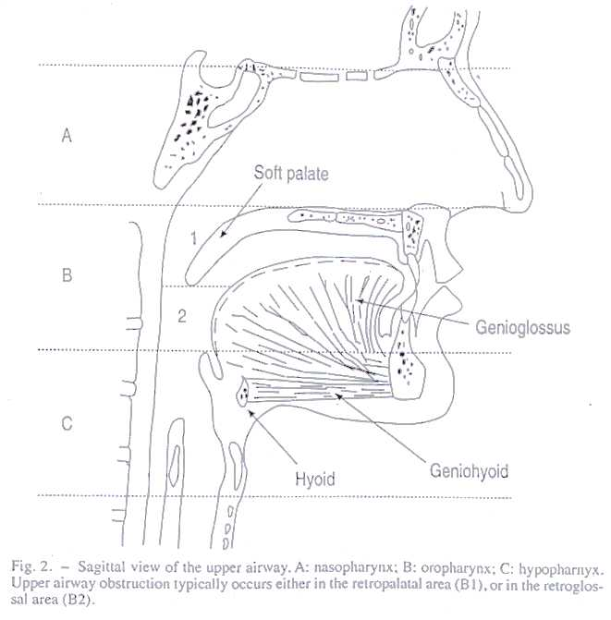
OSAS (sindrome delle apnee ostruttive nel sonno)

Slide 48
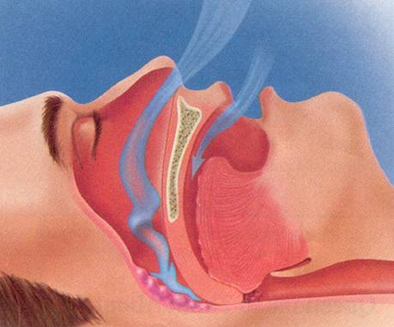
Apnea: pausa respiratoria di almeno 10 secondi
Ipopnea: evento di almeno 10 secondi in cui la respirazione continua, ma la ventilazione è ridotta di almeno il 50% rispetto al precedente valore basale
Notes:
PAS = spazio aereo posteriore
Ipotonia dei muscoli dilatatori del faringe, maggiore in fase REM. Muscoli elevatori: palatofaringeo e stilofaringeo. Muscoli che spostano in avanti l’osso ioide: miloioideo, genioioideo e tiroioideo.
Ricaduta indietro della lingua che occlude l’orofaringe.
Coesistono spesso: ipertrofia delle tonsille e delle adenoidi, deviazione del setto nasale, microagnazia con macroglossia, anomalie della posizione dell’osso ioide, note ipotiroidismo o di acromegalia.

Slide 49
Apnea: pausa respiratoria di almeno 10 secondi
Ipopnea: evento di almeno 10 secondi in cui la respirazione continua, ma la ventilazione è ridotta di almeno il 50% rispetto al precedente valore basale
Notes:
PAS = spazio aereo posteriore
Ipotonia dei muscoli dilatatori del faringe, maggiore in fase REM. Muscoli elevatori: palatofaringeo e stilofaringeo. Muscoli che spostano in avanti l’osso ioide: miloioideo, genioioideo e tiroioideo.
Ricaduta indietro della lingua che occlude l’orofaringe.
Coesistono spesso: ipertrofia delle tonsille e delle adenoidi, deviazione del setto nasale, microagnazia con macroglossia, anomalie della posizione dell’osso ioide, note ipotiroidismo o di acromegalia.

Slide 50
CONDIZIONI FAVORENTI L’OSAS
Obesità
Alterazioni ormonali (ipotiroidismo, acromegalia)
Alterazioni otorinolaringoiatriche
Alterazioni maxillo-facciali
Farmaci
Fumo
Alcool

Slide 51
L’IPERSONNIA NELL’OSAS
NON FATICA
NON STANCHEZZA
NON STATO CONFUSIONALE
NON STATO SOPOROSO
NON SONNOLENZA
MA
TENDENZA AD ADDORMENTARSI
COLPI DI SONNO
in attività che richiederebbero attenzione
(“Daytime sleepiness” o “Sleep propensity”)

Slide 52
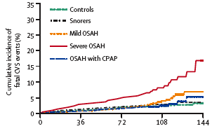
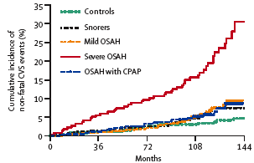
Eventi cardiovascolari nel corso degli anni negli uomini con solo russamento, OSAS lieve e grave, trattati con CPAP vs. controlli
Marin et al. Lancet 2005;
365: 1046-1053

Slide 53
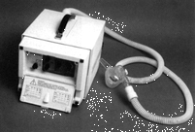
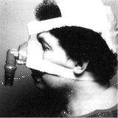
Terapia di elezione per l’OSAS = CPAP con maschera durante il sonno
CPAP = pressione continua applicata alle vie aeree
(continuous positive airways pressure)

Slide 54
Pneumopatie infiltrative diffuse
Definizione :
Un gruppo di malattie che coinvolgono il parenchima polmonare distale, o lo spazio tra le membrane basali dell’epitelio e dell’endotelio polmonare. Dette anche interstiziopatie in quanto il più delle volte colpiscono il tessuto di sostegno interstiziale del polmone
Causano spesso deficit restrittivo e alterazione della capacità polmonare di diffusione dei gas.

Slide 55
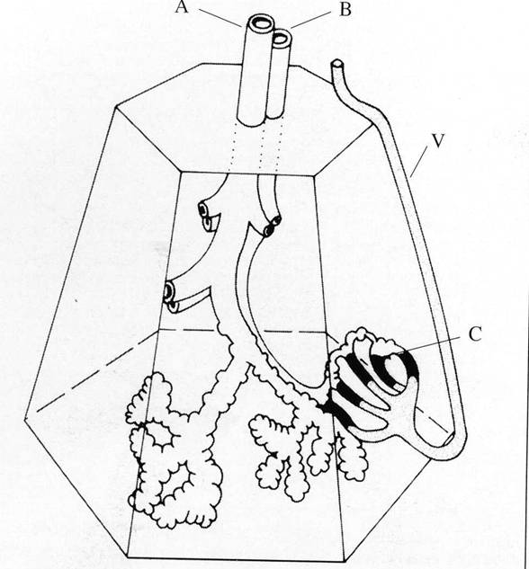
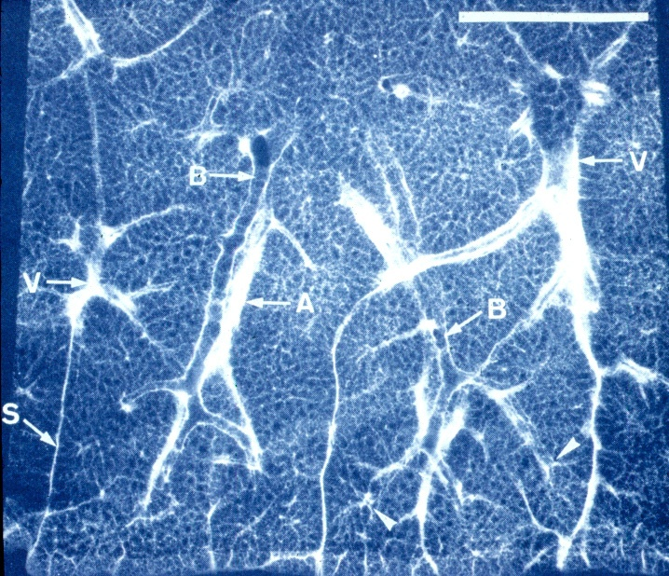
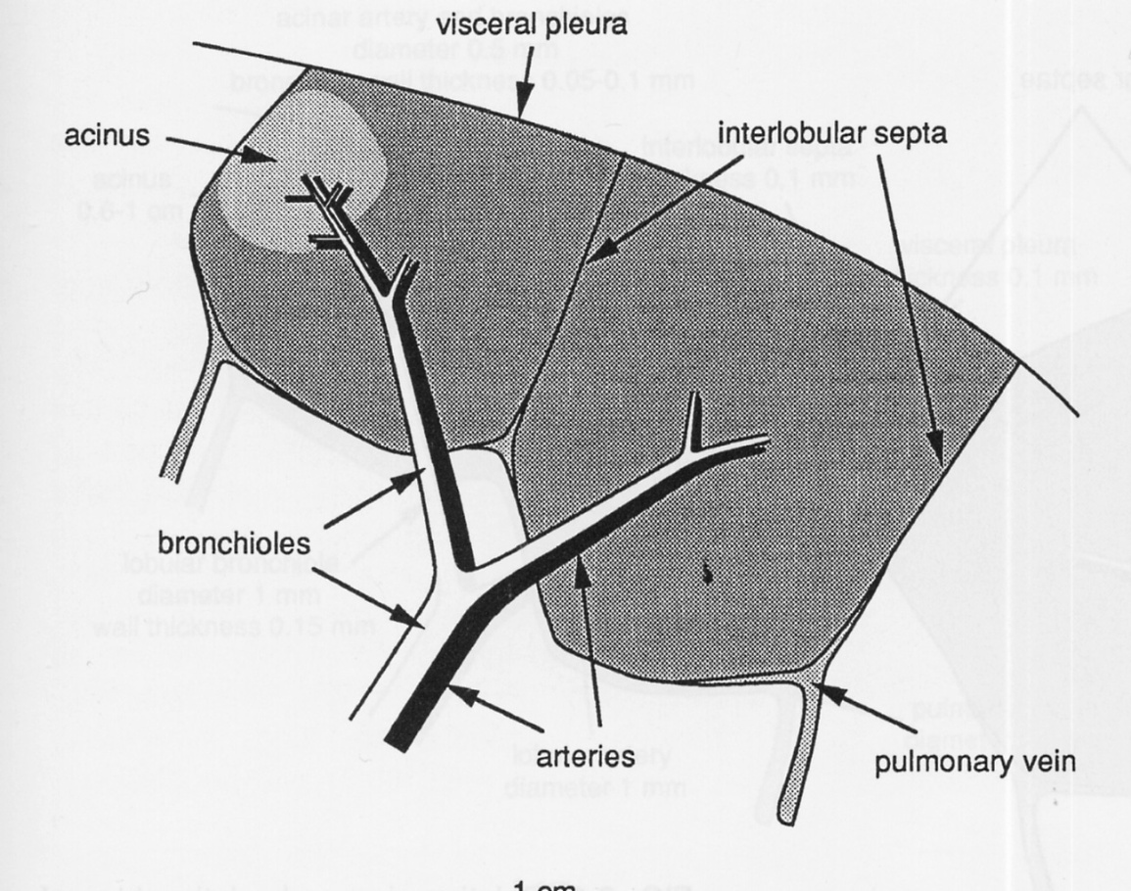
Lobulo polmonare secondario
Forma poliedrica
Diametro variabile da 1 a 2,5 cm
Contenuto acini polmonari (3-5 nel lobulo secondario)
Distribuzione non uniforme
un bronchiolo respiratorio per ogni acino

Slide 56
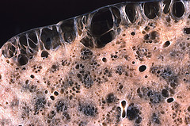
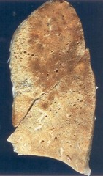
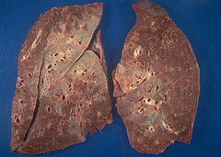
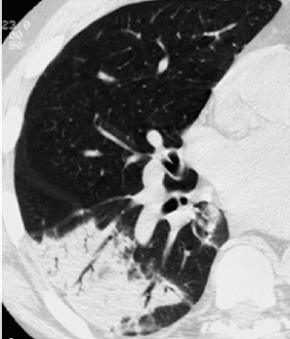
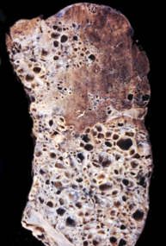
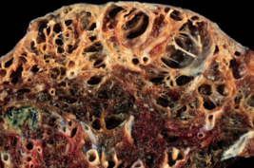
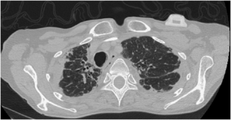
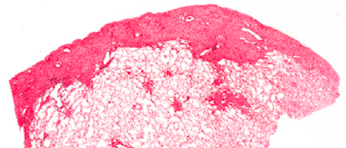
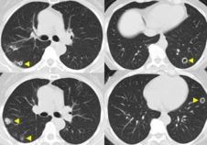
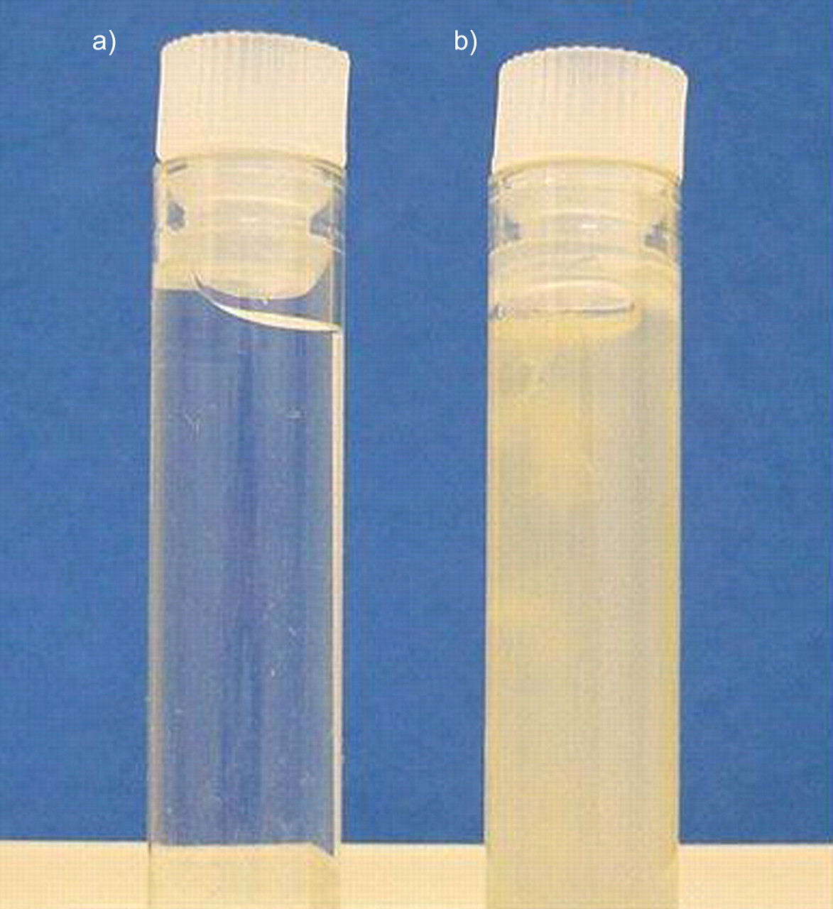
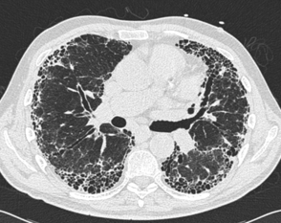
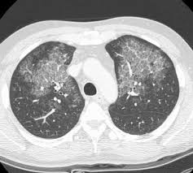
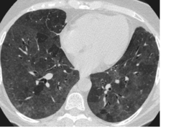
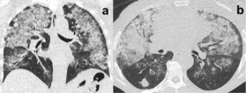
Vi sono oltre 200 entità nosologiche classificabili come pneumopatie infiltrative diffuse e più di 1000 cause di malattia
COP –polmonite
Organizzativa
Criptogenica
Sarcoidosi
Sindrome di Caplan
(AR+pneumoconiosi)
Istiocitosi a cellule di Langerhans
Fibrosi polmonare Idiopatica
Fibroelastosi pleuropolmonare idiopatica
Proteinosi alveolare
Granulomatosi
con poliangite (sindrome di Chrug-Strauss)
Polmonite da ipersensibilità acuta

Slide 57
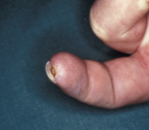
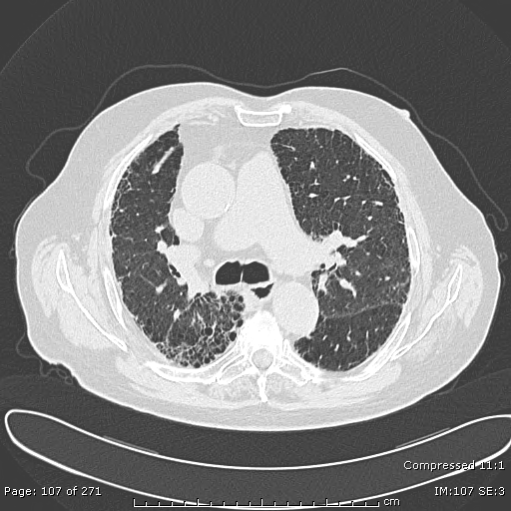
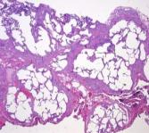
Pneumopatie infiltrative diffuse
Eterogeneo gruppo di malattie a eziologia nota e ignota
>1000 distinte malattie, >200 patologie
Interessano interstizio, alveoli, vie aeree periferiche, vasi
Possono far parte di malattie sistemiche o solo polmonari
Accumulo di materiale infiammatorio e/o di matrice extracellulare/fibrosi
Alterano la fisiologia polmonare e respiratoria
La presentazione clinica può essere acuta, sub-acuta o cronica e la progressione lenta o rapida
Esistono criteri diagnostici clinici, radiologici e anatomo-patologici comuni a più malattie e specifici

Slide 58
Pneumopatie infiltrative diffuse
ATS/ERS statement 2013
Notes:
Interstitial lung diseses are a heterogen group of more than 200 different diseases that are charectrized by inflammation in the lung parenchyma or intersitium, sometimes followed by the occurence of fibrosis. In 2013 ATS and ERS made an update of the classification of Interstitial pneumonias. This gives us a good overview or a good division of the different diseses. (Explain…)
Many of these diseases can present with acute worsening or exacerbations. There are differences in the presentation, aetiology and prognosis of an acute exacerbation between these different ILD´s.

Slide 59
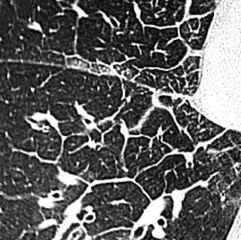
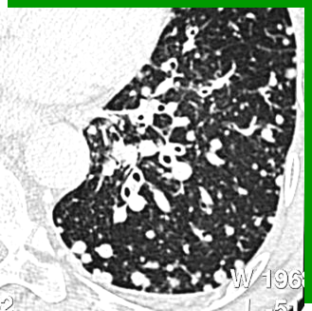



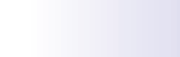
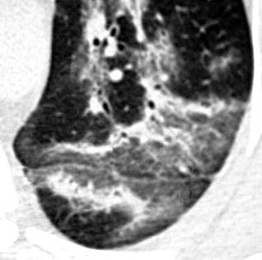





Maffessanti & Dalpiaz, Pneumopatie Infiltrative Diffuse, Springer 2004

Slide 60


Slide 61


FIBROSI POLMONARE IDIOPATICA
La fibrosi polmonare idiopatica è la più frequente pneumopatia infiltrativa diffusa
E’ caratterizzata da una progressiva cicatrizzazione del tessuto polmonare a partire dalle porzioni inferiori e posteriori per poi coinvolgere tutti i polmoni
Colpisce persone di età superiore a 50-60 anni, per lo più fumatori, vi sono forme famigliari
La prognosi non è molto dissimile dal cancro polmonare con una mortalità superiore al 50% dopo 5 anni dalla diagnosi
I sintomi iniziali sono dispnea da sforzo e tosse secca per poi evolvere nel tempo verso la insufficienza respiratoria cronica irreversibile
Può avere riacutizzazioni per infezioni o accelerazione di malattia
Il trattamento si basa su farmaci antifibrosanti, O₂terapia se insufficienza respiratoria, trapianto polmonare quando indicato

Slide 62
Broncoscopia/BAL
Esami microbiologici
  batteri e virus
  negatività BAL non esclude infezioni (sensibilità 70%)
Conta cellulare
  Eosinofilia >25-30 % polmonite eosinofila
BAL può essere diagnostico, ma non correla con la prognosi o la risposta alla terapia
TBB/ Cryo
Poletti V et al. Respirology 2016
Notes:
Cytological differential count- less helpfull with other ILDs
BAL can be diagnostic- alveolar hemorrhage, malignancies
TBB- can be used for diagnosing COP

Slide 63


(Trombo) Embolia polmonare
L’embolia polmonare viene definita come una ostruzione acuta, cronica o ricorrente di uno o più vasi arteriosi polmonari determinata da coaguli ematici mobili (emboli) derivanti dalla mobilizzazione o frammentazione di coaguli ematici fissi (trombi) situati a livello del sistema venoso profondo.

Slide 64


L’embolia polmonare non è sempre facilmente diagnosticata
Nei casi non trattati la mortalità è del 25-30%, se la terapia viene prontamente iniziata la mortalità di riduce al 5-10%.

Slide 65

Fattori di rischio per TEP e TVP
Sono riferiti alla triade di Virchow:
Stasi venosa, Ipercoagulabilità, danno endoteliale venoso
Prolungata immobilizzazione
- Prolungati ospedalizzazione/allettamento:viaggi lunghi (aereo, treno, auto)
2) Ipercoagulabilità
- chirurgia
- estroprogestinici (terapia contraccetiva orale)
- Fumo
- Policitemia
- Gravidanza (fino a 6-8 settimane dopo il parto)
- Neoplasie maligne
- Ab Antifosfolipidi, LES, Lupus anticoagulant
- trombofilia su base genetica (deficit fattore V Leyden, deficit proteina C o proteina S, omocistinuria, deficit antitrombina III, mutazione MHFTHR)
3) Danno parete delle vene
- esiti precedente trombosi venosa
- traumatismi (anche chirurgici, da gesso, ecc).
Rudolph Virchow, 1858

Slide 66
Ipertensione polmonare
E’ una condizione fisiopatologica caratterizzata da una aumentata pressione nel circolo polmonare misurata con cateterismo destro.
La pressione capillare media è considerata normale fino a 20mmHg, oltre abbiamo l’ipertensione polmonare che può essere riscontrata in più di 50 patologie diverse suddivise in 5 gruppi.
In base ai valori misurati di pressione capillare possiamo avere ipertensione polmonare di tipo post-capillare (di origine del cuore sinistro) o ipertensione pre-capillare (tutte le altre cause)

Slide 67

Classificazione dell’ipertensione polmonare secondo le cause
Gruppo 1: idiopatica e secondaria a malattie del connettivo
Gruppo 2: da malattie del cuore sinistro (IP post-capillare)
Gruppo 3: da malattie polmonari
Gruppo 4: associata a tromboembolia cronica
Gruppo 5: miscellanea (sarcoidosi, malattie rare)

Slide 68
Ipertensione Polmonare - sintomi
Inizialmente la pressione polmonare può aumentare senza apparenti sintomi
Il primo sintomo è la dispnea, inizialmente da sforzi di una grave entità e poi via via anche per sforzi più lievi fino ad essere avvertita anche a riposo
Nelle fasi avanzate sono presenti sintomi da insufficienza del cuore destro (edemi, sincopi, aritmie, scompenso cardiaco)

Slide 69





La valutazione prognostica nella IP è importante per stabilire la terapia
La riabilitazione respiratoria ha un ruolo anche nella Ipertensione polmonare
Il trattamento è codificato per i pazienti del gruppo 1 e si basa su farmaci
Specifici che agiscono sul circolo polmonare

Slide 70
Trapianto polmonare
Può essere mono-polmone, bi-polmonare o cuore-polmone (più raramente)
E’ indicato per malattie polmonari irreversibili in fase molto avanzata sia clinica che funzionale
Non devono essere presenti patologie di altri organi che influenzano la prognosi
Occorre la donazione dell’organo da parte di persona in morte cerebrale con polmoni sani

Slide 71
REGISTRO ITALIANO
TRAPIANTI DI POLMONE
TRAPIANTI IN ITALIA PER PATOLOGIA
FIBROSI POLMONARE | 34%
FIBROSI CISTICA | 27.9%
ENFISEMA – BPCO (deficit di alfa1-antitripsina) | 20%
IPERTENSIONE POLM | 5.4%
Altre malattie interstiziali | 3.2%
MISCELLANEA | 9.4%

Slide 72
REGISTRO ITALIANO
TRAPIANTI DI POLMONE
SOPRAVVIVENZA PAZIENTI TRAPIANTI IN ITALIA
sopravvivenza | 1 anno | 3 anni | 5 anni | 10 anni
TUTTI I TRAPIANTI | 66% | 53% | 44% | 26%

Slide 73
Trapianto polmonare
Il paziente candidato deve essere in condizioni generali non compromesse (necessità di riabilitazione pre- e post-trapianto)
Il paziente trapiantato deve assumere per tutta la vita farmaci antirigetto che hanno un effetto immunosopressore
I principali rischi sono il rigetto dell’organo trapiantato (acuto e cronico) per reazione immunitaria dell’ospite e gli effetti dei farmaci anti-rigetto (in primis infezioni)

Slide 74
ALTERAZIONI della FISIOLOGIA del polmone trapiantato
. Denervazione dei polmoni trapiantati
. Interruzione della vascolarizzazione bronchiale e linfatica
. Alterazione del surfactante
    Tosse
    Clearance mucociliare
    Micro-atelettasie polmonari
    Iperreattività bronchiale
    Tono dei vasi polmonari
    Funzione del ventricolo destro

